Slide 1
Introdução à Programação
Instituto Federal de Pernambuco
Tecnologia em Analise e Desenvolvimento de Sistemas
Prof. Marco Domingues

Slide 2
Roteiro
Introdução à Linguagem C
Um pouco de História
A linguagem
Primeiro exemplo

Slide 3
Um Pouco de História
C surgiu a partir da evolução de duas linguagens anteriores
BCPL e B
BCPL e B não eram linguagens tipadas
B foi usada em antigas versões do sistema operacional UNIX

Slide 4
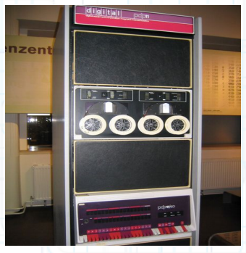
Um Pouco de História
C foi criada no início dos anos 70 por Dennis Ritchie
Nos laboratórios Bell
Braço de pesquisa da AT&T Corporation (uma companhia americana de telecomunicações)
– Originalmente implementado no PDP-11(UNIX)

Slide 5
Um Pouco de História
C
Ao contrário dos seus predecessores, possui tipagem de dados
Tornou-se largamente conhecida como linguagem para o desenvolvimento do S.O. UNIX.
Atualmente é a linguagem utilizada para escrever a maioria dos sistemas operacionais

Slide 6
A linguagem C
Programas em C consistem de módulos
Funções
Existe uma biblioteca padrão que já possui várias funções existentes
C Standard Library
Assim, é necessário conhecer a linguagem e também as funções da biblioteca padrão

Slide 7
A linguagem C
C é uma Linguagem de Alto-Nível
Aproxima-se da linguagem humana
English
O programa pode ser escrito e lido de uma maneira intuitiva
Independente em relação à máquina, podendo um mesmo programa ser utilizado em diferentes equipamentos
Para isso, é necessário que haja um compilador que traduza o programa escrito para linguagem de máquina.

Slide 8
A linguagem C
Programas em C possuem extensão .c
C é uma linguagem compilada
Compilação é um processo que transforma um código fonte em um código objeto
Código fonte
Escrito em uma linguagem de programação de alto nível (C)
Código objeto
Escrito em uma linguagem de máquina
Sequência de instruções a ser executada pelo processador

Slide 9
A linguagem C
Após ser compilado, o programa objeto passa por uma fase chamada linking
O linker une o código objeto gerado na fase de compilação com o código das funções utilizadas e produz um executável
No Linux, o arquivo executável gerado possui extensão .out
No Windows, o arquivo executável gerado possui extensão .exe

Slide 10
A linguagem C
Observação
Um mesmo programa C, para ser executado em um sistema operacional diferente, precisará passar pelo processo de compilação e linking novamente

Slide 11
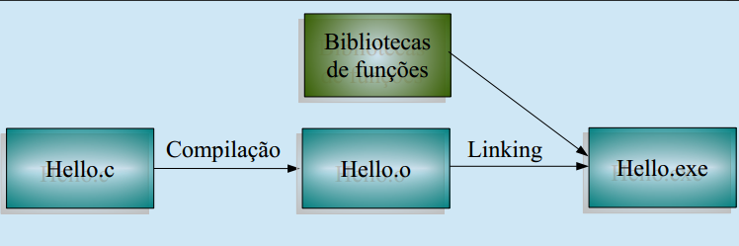
A linguagem C
Exemplo
Suponha um programa chamado Hello.c
Após compilação e linking no S.O. Windows, teremos

Slide 12
Primeiro Programa
Vamos fazer um programa que imprime a mensagem
#include <stdio.h>
#include <stdlib.h>
/*
* Um primeiro programa em C
*/
int main(void) {
printf("Bem vindo ao C\n");
system("PAUSE");
return 0; //indica término com sucesso
}

Slide 13
Primeiro Programa
#include <stdio.h>
– Biblioteca de funções padrões para entrada e saída de dados
#include <stdlib.h>
– Biblioteca de propósito geral padrão da linguagem C
"stdlib" vem de standard library
/*
* Um primeiro programa em C
*/
– É um comentário. Comentários são ignorados pelo compilador

Slide 14
Primeiro Programa
int main(void)
– É parte de todo programa C
– Inicia a execução do programa
– Retorna um inteiro e não recebe argumento algum
printf("Bem vindo ao C!\n");
– Função da biblioteca stdio.h que imprime na tela o string de caracteres entre aspas
– \n é o caractere de nova linha

Slide 15
Primeiro Programa
system("PAUSE");
– Função da biblioteca stdlib.h que executa comandos do sistema operacional
return 0;
– O retorno 0 da função main indica o término do
programa com sucesso
//indica término com sucesso
– Comentário de linha – ignorado pelo compilador

Slide 16
Primeiro Programa
Importante:
Instruções em C terminam com “;”

Slide 17
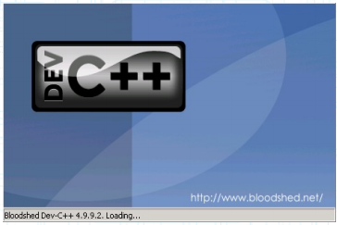
Ambiente de Desenvolvimento - IDE
Dev C++
http://www.bloodshed.net/devcpp.html

Slide 18
Criando um Projeto
Clique no atalho Dev C++
Quando a janela abrir
Seleciona no menu Arquivo -> Novo -> Projeto
Selecione Console Application
Dê um nome ao projeto, como ''Hello'‘
Clique no botão ok

Slide 19
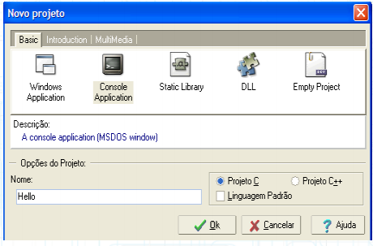
Criando um Projeto

Slide 20
Criando um Projeto
Após selecionar o local de salvamento do projeto
Arquivo Hello.dev
Será criado automaticamente um arquivo main.c
Este arquivo será o arquivo principal da aplicação, que conterá o código fonte
Para compilar e executar o programa
Pressione a tecla F9

Slide 21
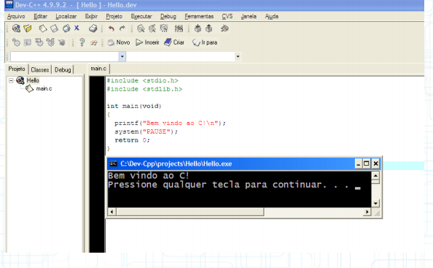
Execução do Programa

Slide 22
A função printf
Para imprimir alguns caracteres é necessário utilizar uma sequência de escape
\n
Imprime uma nova linha
\t
Imprime uma tabulação horizontal
\\
Imprime uma barra
\''
– Imprime aspas duplas

Slide 23
Segundo Exemplo
A biblioteca stdlib.h que possui uma constante que indica fim de programa com sucesso (EXIT_SUCCESS)
Constante é um valor fixo, inalterável
#include <stdio.h>
#include <stdlib.h>
//Segundo exemplo
int main(void) {
printf("\t\''Bem vindo ao C\"\n");
system("DIR"); //Executa o comando DIR do SO
system("PAUSE");
return (EXIT_SUCCESS); //término com sucesso
}

Slide 24
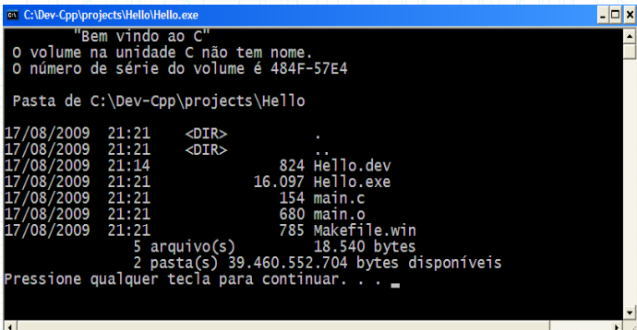
Saída do programa

